Slide 1


BỘ GIÁO DỤC VÀ ĐÀO TẠO
TRƯỜNG ĐẠI HỌC SƯ PHẠM KỸ THUẬT TP. HỒ CHÍ MINH
KHOA ĐÀO TẠO CHẤT LƯỢNG CAO
BÁO CÁO NGHIÊN CỨU KHÓA HỌC
ĐỀ TÀI: THIẾT KẾ VÀ THI CÔNG HỆ THỐNG GIÁM SÁT ĐIỆN NĂNG KHÔNG DÂY
GVHD: ThS. TRƯƠNG NGỌC ANH
SVTH: TRẦN ANH KIỆT - 15141033 NGUYỄN THANH TÙNG - 15141084
Tp. HCM, tháng 7/2019

Slide 2
NỘI DUNG
I
GIỚI THIỆU
II
GIẢI PHÁP
III
KẾT LUẬN – HƯỚNG PHÁT TRIỂN
1

Slide 3
I. GIỚI THIỆU
1. LÍ DO CHỌN ĐỀ TÀI
Trong những năm gần đây, điện năng được sử dụng hết sức rộng rãi và không thể thiếu đối với sự phát triển của một quốc gia.
Trong quá trình sử dụng, chúng ta vô tình đã gây ra sư lãng phí điện năng không hề nhỏ, điều này gây ra thất thoát tài nguyên cũng như các thiết bị hoạt động không tối ưu.
Do đó, việc theo dõi hiệu suất hoạt động của thiết bị là hết sức cần thiết.
2

Slide 4
I. GIỚI THIỆU
2. MỤC TIÊU ĐỀ TÀI
Đo các thông số điện năng của thiết bị: điện áp, dòng điện, công suất, năng lượng.
Giám sát thời gian hoạt động của thiết bị:
Hoạt động không tải
Hoạt động có tải
Máy lỗi
Gửi các thông số trên lên web server.
Xuất file Exel thống kê.
3

Slide 5
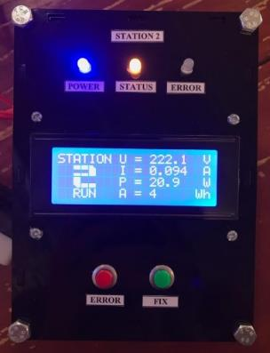
II. GIẢI PHÁP
Mô hình sản phẩm hoàn chỉnh.
Phần cứng:
Đo được thông số
Hiển thị được trạng thái của thiết bị
Gửi dữ liệu lên web server
4

Slide 6
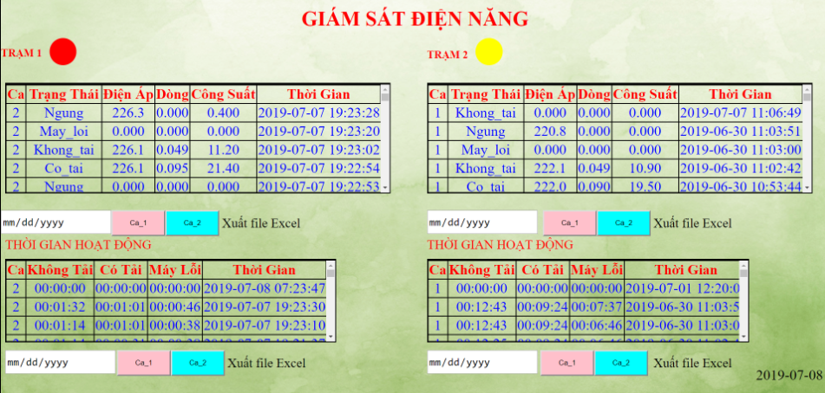
Phần mềm:
5

Slide 7
III. KẾT LUẬN – HƯỚNG PHÁT TRIỂN
KẾT LUẬN
Hệ thống đã đạt được những yêu cầu đặt ra
Có thể xuất file Excel thống kê tình trạng hoạt động của thiết bị.
Hỗ trợ người quản lý tính được chi phí hao hụt dựa vào thời gian hoạt động của thiết bị.
6

Slide 8
IV. KẾT LUẬN – HƯỚNG PHÁT TRIỂN
HƯỚNG PHÁT TRIỂN
Nạp chương trình tại mạch, không cần tháo vi điều khiển ra.
Có chức năng đọc dữ liệu từ Web về, không cần phải cài đặt thủ công.
Phát triển ứng dụng trên điện thoại Android.
7

Slide 9


XIN CHÂN THÀNH CÁM ƠN QUÝ THẦY/CÔ VÀ CÁC BẠN ĐÃ THEO DÕI!

